Slide 1
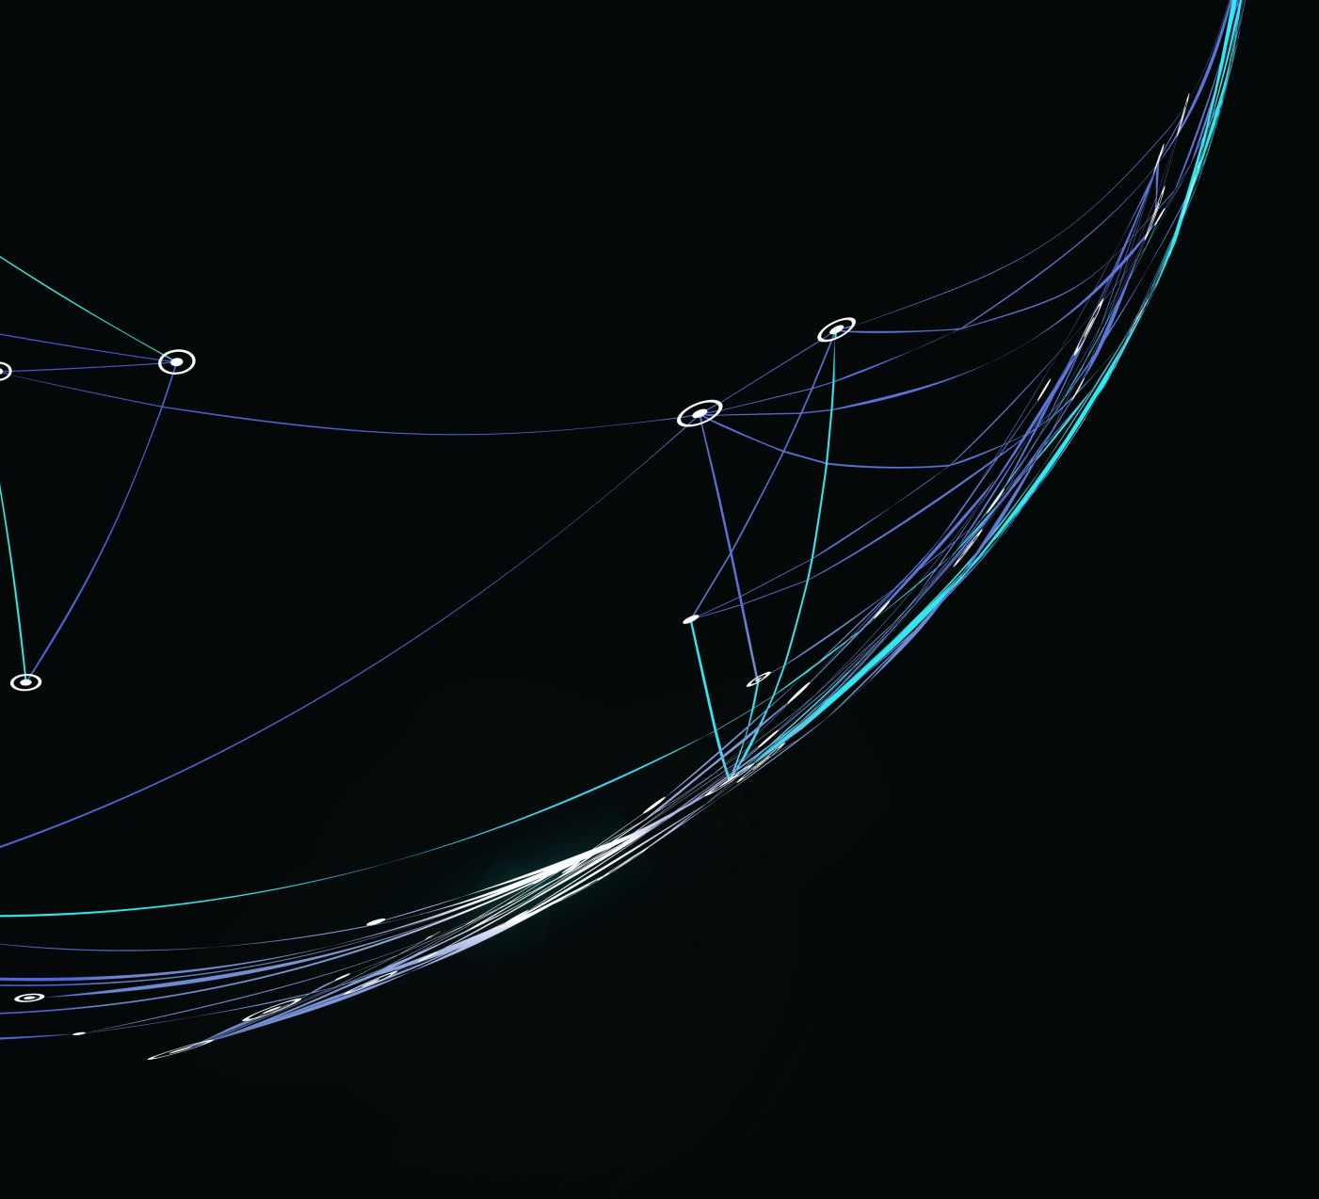
Проект Space Invaders
Хурдаян Максим, Гребещенко Арсений
2023

Slide 2
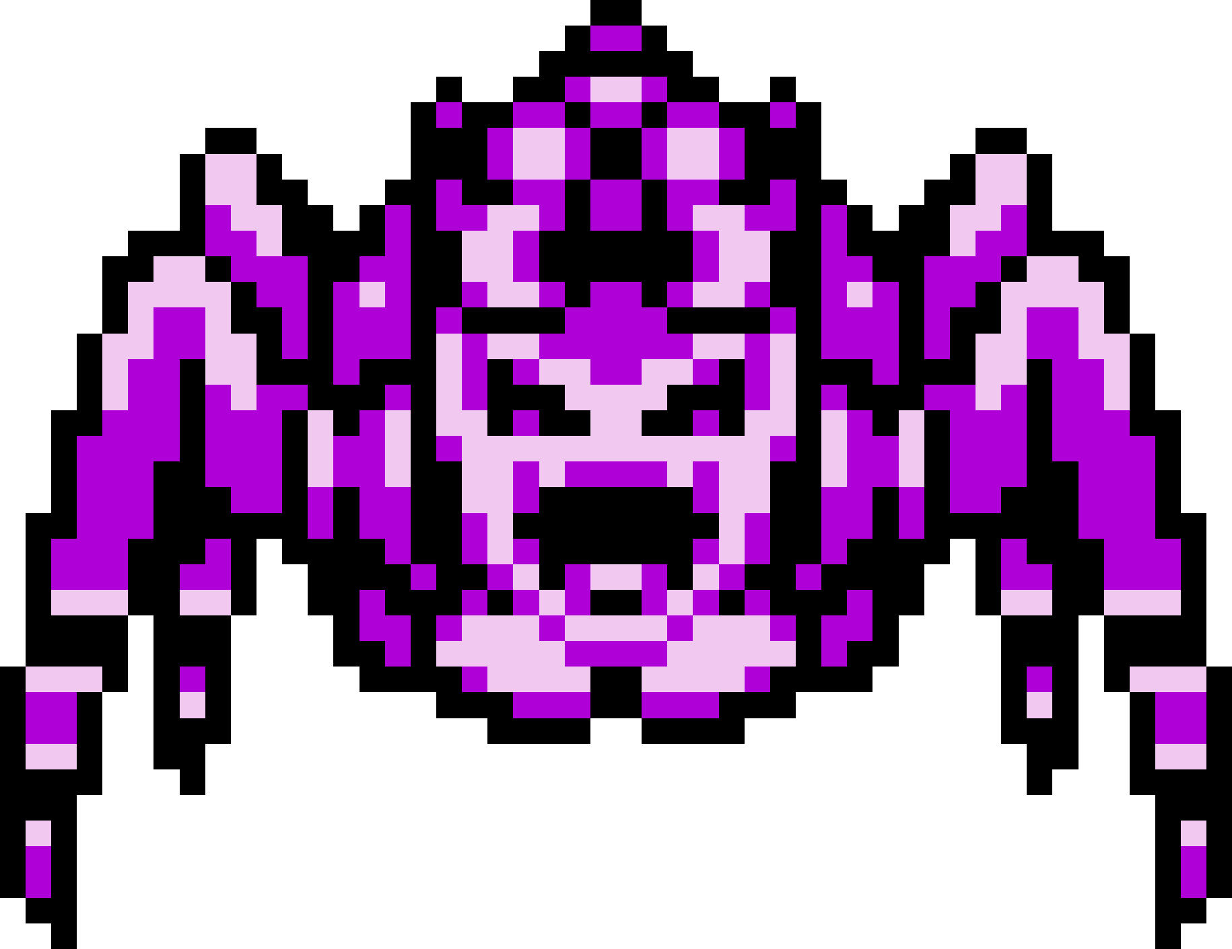
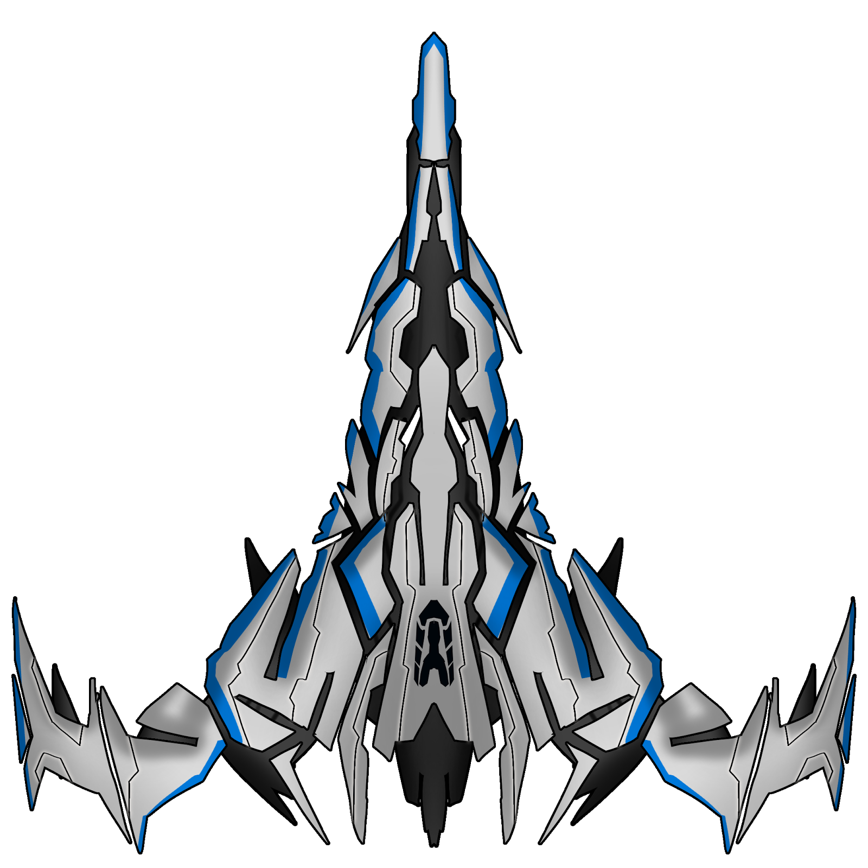
Введение
Данный проект вдохновлен одной из первых компьютерных игр в истории, которая называлась Space Invaders. Наша игра отличается тем, что враги, вместо того чтобы стрелять сверху, атакуют, падая на игрока, задачей которого является уничтожение этих самых противников.

Slide 3
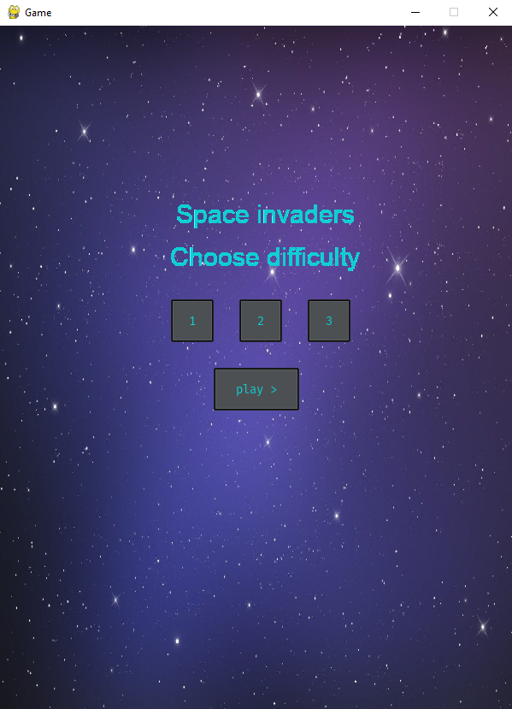
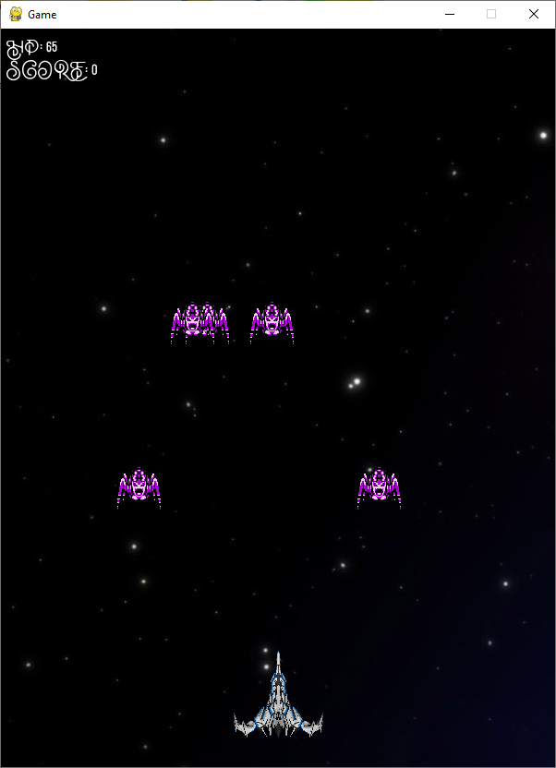
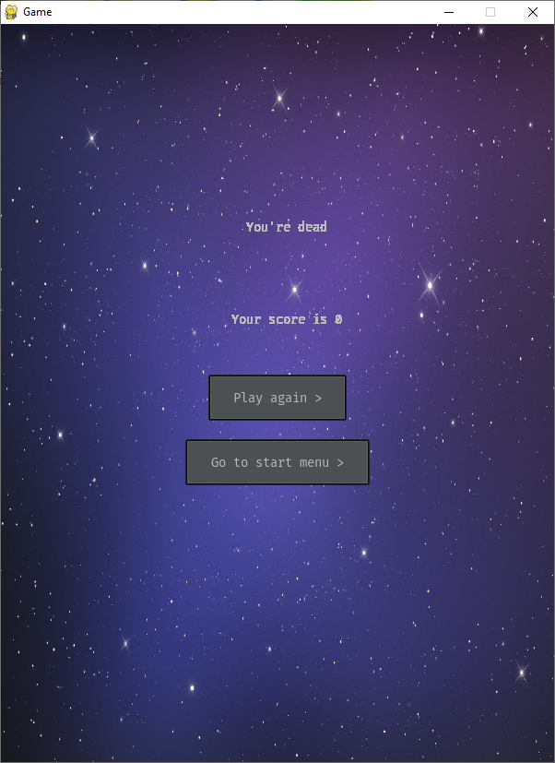
Игровой процесс
Игра состоит из трёх основных элементов:
Главное меню с выбором сложности.
Основной уровень
Экран перезапуска игры после поражения

Slide 4
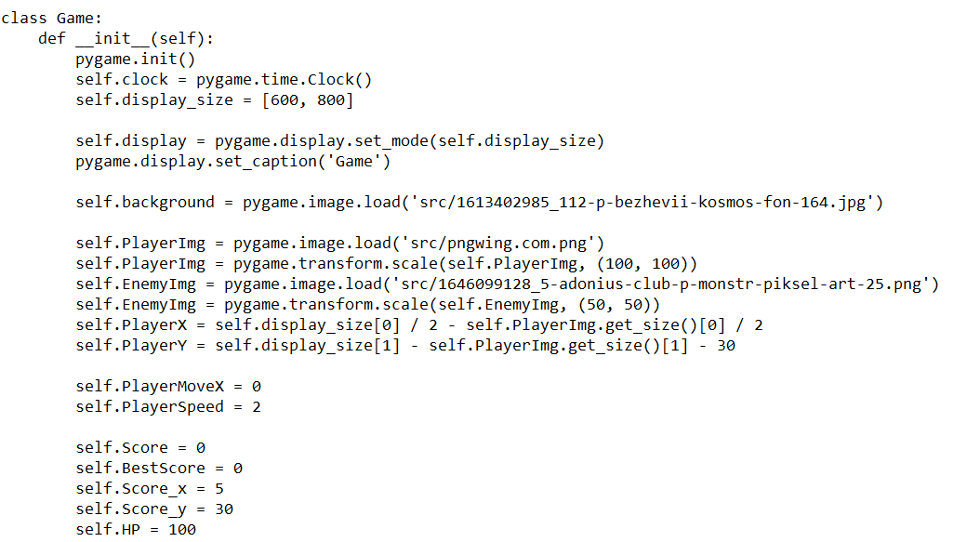
Структура
Использованные библиотеки:
pygame
pygame_gui
random
math
sys
os

Slide 5
Заключение
В итоге у нас получилось реализовать игру по нашей задумке. Из возможных идей к доработке можно сказать про добавление новых врагов, системы временных «улучшений» для игрока, а так же музыкальное сопровождение

Slide 6
Спасибо за внимание!

